Slide 1





Slide 2



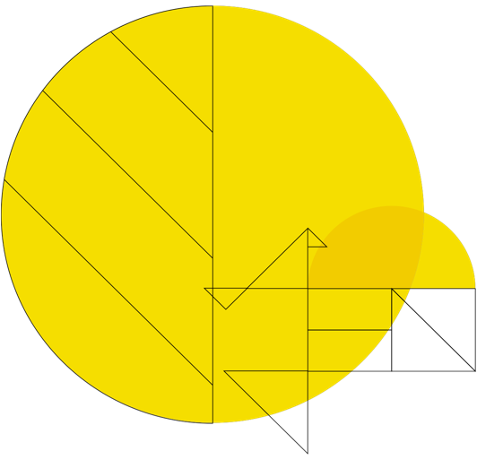



EVOLUCIÓN, SITUACIÓN ACTUAL Y PERSPECTIVAS DEL COMERCIO INTERNACIONAL PARA LAS EMPRESAS ESPAÑOLAS
19 de octubre de 2020
Ikastaroaren Babeslea / Patrocinador del curso / Course Sponsor

Slide 3


Aurkibidea
Índice
—
01.
Situación de nuestro sector exterior pre-COVID
02.
Impacto de la actual crisis (hasta julio 2020)
03.
Tendencias de futuro

Slide 4

Evolución, situación actual y perspectivas del comercio internacional para las empresas españolas
Nuestras fuentes de información
Para comercio español de mercancías, convenio con Aduanas/AEAT:
  Secreto estadístico.
  Bolsas de NIFs anonimizados.
  Autorizantes, para uso interno.
Para UE, Eurostat.
Para terceros países, Naciones Unidas. Desfase temporal, según declara cada uno.
Problema con servicios, % creciente del comercio mundial, pero sólo se dispone de encuesta del INE. ¿Posibles alternativas, IVA?
Inversiones más complejo. Sí sabemos que FDI sobre todo UE y USA, ODI sobre todo UE y las Américas. Menor presencia en Asia, África y Mediterráneo Sur y Oriental.

Slide 5
01.
Situación de nuestro sector exterior pre-COVID

Slide 6
Evolución, situación actual y perspectivas del comercio internacional para las empresas españolas
Evolución de las exportaciones de mercancías
—
En el ejercicio 2019, las exportaciones españolas de mercancías superaron los 290.000€ millones, un nuevo máximo histórico que supone un crecimiento del 1,78% respecto al año anterior, que también había marcado récord. El crecimiento acumulado desde el desplome del comercio internacional, en 2009, es casi del 90%.

Slide 7
Evolución, situación actual y perspectivas del comercio internacional para las empresas españolas
Evolución de las exportaciones de mercancías
—
Si retrocedemos en el tiempo, hasta primeros de siglo, España sigue siendo el país con mayor dinamismo exportador entre las grandes economías de la UE, incluyendo Alemania. Con un crecimiento acumulado del 150%

Slide 8
Evolución, situación actual y perspectivas del comercio internacional para las empresas españolas
Evolución de las exportaciones de bienes y servicios en términos de PIB
—
El grado de apertura de la economía española, calculado como la suma de exportaciones e importaciones de bienes y servicios respecto al PIB, se situó en 2019 en el 66,9%. Son prácticamente 20 puntos más que en 2009 y 9 puntos más que el máximo previo a la crisis en 2007. Esta apertura es superior a la de Italia, Francia o el Reino Unido, y también lo es si consideramos solo las exportaciones de bienes y servicios respecto al PIB (34,9%).

Slide 9
Evolución, situación actual y perspectivas del comercio internacional para las empresas españolas
La competitividad de las exportaciones
—
- La cuota de España en las exportaciones mundiales de bienes y servicios fue del 1,97% en 2019, superior al 1,61% que España representa en el PIB mundial.
- En mercancías, España suma el 1,83% de las exportaciones mundiales (16º lugar en el ranking). En un periodo de intensa presión competitiva de las economías emergentes, es destacable que España haya logrado mantener su participación en las exportaciones mundiales, mientras que casi todos países han visto retroceder su cuota desde el año 2000.
- En servicios, en 2019 España representa el 2,60% de las exportaciones mundiales de servicios comerciales (11º lugar en el ranking). Los servicios representan casi un tercio del total de las exportaciones españolas de bienes y servicios. Se observa un creciente protagonismo de los servicios no turísticos. En 2019, prácticamente la mitad (49,3%) de los ingresos por servicios provinieron de los servicios no turísticos.

Slide 10
Evolución, situación actual y perspectivas del comercio internacional para las empresas españolas
La competitividad de las exportaciones
—
Cuota en comercio de mercancías estable desde la crisis, mientras otros descienden.
-

Slide 11
Evolución, situación actual y perspectivas del comercio internacional para las empresas españolas
La competitividad de las exportaciones
—
Esto mismo es aún más llamativo si retrocedemos hasta 2000, en vísperas de la accesión de China a la OMC

Slide 12
Evolución, situación actual y perspectivas del comercio internacional para las empresas españolas
Aportación de las demandas externa e interna al crecimiento del PIB
—
Desde 2013 y hasta 2019, España ha mantenido una situación de superávit corriente y de capacidad de financiación respecto al resto del mundo. Esos 7 años de situación de equilibrio externo son inéditos en la serie histórica. Particularmente destacable es la posición externa equilibrada contemporánea a años de vigoroso crecimiento de la demanda interna. Este equilibrio es indicador de una economía competitiva.

Slide 13
Evolución, situación actual y perspectivas del comercio internacional para las empresas españolas
Evolución de la distribución sectorial de las exportaciones de mercancías
—
Impacto de la competencia internacional en las exportaciones de productos de consumo.

Slide 14
Evolución, situación actual y perspectivas del comercio internacional para las empresas españolas
Evolución de la distribución sectorial de las exportaciones de mercancías
—

Slide 15
Evolución, situación actual y perspectivas del comercio internacional para las empresas españolas
Evolución de la distribución sectorial de las exportaciones de mercancías
—
4 -- Productos industriales y tecnología | 100,00% | 229,06%
401 -- Equipos y componentes electrónicos e informáticos | 100,00% | 86,41%
402 -- Tecnología agrícola | 100,00% | 290,78%
403 -- Tecnología de envase y embalaje | 100,00% | 265,73%
404 -- Tecnología para la industria alimentaria | 100,00% | 317,47%
405 -- Maquinaria de obras públicas, construcción, minería y transporte | 100,00% | 279,61%
406 -- Maquinaria para trabajar madera | 100,00% | 155,94%
407 -- Industria auxiliar cerámica | 100,00% | 222,34%
408 -- Maquinaria para piedra | 100,00% | 256,38%
409 -- Maquinaria y material eléctrico | 100,00% | 275,59%
410 -- Maquinaria textil | 100,00% | 100,21%
411 -- Maquinaria para caucho y plástico | 100,00% | 211,00%
412 -- Demás maquinaria y componentes industriales | 100,00% | 222,42%
413 -- Industria automoción | 100,00% | 169,99%
414 -- Industria ferroviaria | 100,00% | 669,74%
415 -- Industria aeronáutica | 100,00% | 539,97%
416 -- Industria naval | 100,00% | 57,38%
417 -- Industria espacial | 100,00% | 78314,01%
418 -- Defensa y seguridad militar | 100,00% | 191,47%
419 -- Robótica | 100,00% | 362,88%
420 -- Máquina herramienta y fabricación avanzada | 100,00% | 214,63%
421 -- Fundición y siderurgia | 100,00% | 252,15%
422 -- Equipos para manipulación de fluidos | 100,00% | 207,69%
423 -- Moldes y matrices | 100,00% | 191,47%
424 -- Industrias de la ciencia | 100,00% | 246,81%
427 -- Tecnología y equipamiento sanitario | 100,00% | 271,54%
428 -- Equipos municipales | 100,00% | 174,20%
429 -- Equipos de protección y seguridad laboral | 100,00% | 597,97%
430 -- Protección contra incendios | 100,00% | 283,55%
431 -- Productos de limpieza e higiene profesional | 100,00% | 174,84%
432 -- Medio ambiente y producción energética | 100,00% | 369,55%
433 -- Industria química | 100,00% | 315,08%
434 -- Materiales de construcción | 100,00% | 180,69%
435 -- Materias primas, semimanufacturas y productos intermedios | 100,00% | 300,67%
436 -- Equipamiento para colectividades | 100,00% | 190,45%

Slide 16
Evolución, situación actual y perspectivas del comercio internacional para las empresas españolas
Evolución de la distribución sectorial de las exportaciones de mercancías
—
4 -- Productos industriales y tecnología | 100,00% | 100,00%
401 -- Equipos y componentes electrónicos e informáticos | 5,37% | 2,02%
402 -- Tecnología agrícola | 0,62% | 0,79%
403 -- Tecnología de envase y embalaje | 1,80% | 2,09%
404 -- Tecnología para la industria alimentaria | 0,33% | 0,45%
405 -- Maquinaria de obras públicas, construcción, minería y transporte | 1,59% | 1,94%
406 -- Maquinaria para trabajar madera | 0,10% | 0,07%
407 -- Industria auxiliar cerámica | 0,50% | 0,48%
408 -- Maquinaria para piedra | 0,02% | 0,03%
409 -- Maquinaria y material eléctrico | 3,73% | 4,49%
410 -- Maquinaria textil | 0,29% | 0,13%
411 -- Maquinaria para caucho y plástico | 0,07% | 0,07%
412 -- Demás maquinaria y componentes industriales | 1,06% | 1,03%
413 -- Industria automoción | 37,06% | 27,50%
414 -- Industria ferroviaria | 0,40% | 1,16%
415 -- Industria aeronáutica | 1,55% | 3,64%
416 -- Industria naval | 1,27% | 0,32%
417 -- Industria espacial | 0,00% | 0,06%
418 -- Defensa y seguridad militar | 0,62% | 0,51%
419 -- Robótica | 0,02% | 0,04%
420 -- Máquina herramienta y fabricación avanzada | 1,17% | 1,09%
421 -- Fundición y siderurgia | 6,51% | 7,17%
422 -- Equipos para manipulación de fluidos | 1,01% | 0,91%
423 -- Moldes y matrices | 0,12% | 0,10%
424 -- Industrias de la ciencia | 0,82% | 0,88%
427 -- Tecnología y equipamiento sanitario | 0,66% | 0,79%
428 -- Equipos municipales | 0,04% | 0,03%
429 -- Equipos de protección y seguridad laboral | 0,10% | 0,27%
430 -- Protección contra incendios | 0,02% | 0,02%
431 -- Productos de limpieza e higiene profesional | 0,49% | 0,37%
432 -- Medio ambiente y producción energética | 5,79% | 9,35%
433 -- Industria química | 12,15% | 16,72%
434 -- Materiales de construcción | 6,06% | 4,78%
435 -- Materias primas, semimanufacturas y productos intermedios | 7,25% | 9,51%
436 -- Equipamiento para colectividades | 1,41% | 1,18%

Slide 17
Evolución, situación actual y perspectivas del comercio internacional para las empresas españolas
Evolución de la distribución sectorial de las exportaciones de mercancías
—
Cae naval y electrónica. Automoción, textil, madera flojos. Espacial se dispara. Bien ferroviario, energía, aeronáutica, o química.
.

Slide 18
Evolución, situación actual y perspectivas del comercio internacional para las empresas españolas
Evolución de la distribución por CCAA de las exportaciones de mercancías
—

Slide 19
Evolución, situación actual y perspectivas del comercio internacional para las empresas españolas
Evolución de la distribución geográfica de las exportaciones de mercancías
—
En el caso de la CAV, las participaciones de los tres territorios se mantienen básicamente estables en el periodo.

Slide 20

PERO….
Debe reforzarse el cambio estructural del modelo productivo

Slide 21
Evolución, situación actual y perspectivas del comercio internacional para las empresas españolas
La base exportadora todavía es reducida…
—
Situación
de partida
También ha aumentado significativamente la base exportadora y, desde 2014, la regularidad en la exportación
Menos del 10% de las empresas con al menos un asalariado tiene algún tipo de actividad exportadora
Menos de 1 de cada 3 empresas que exportan lo hace de forma regular
No obstante

Slide 22
Evolución, situación actual y perspectivas del comercio internacional para las empresas españolas
La base exportadora todavía es reducida…
—
En época de crisis, suben los nuevos exportadores, en épocas más estables, se consolidan y se hacen regulares.

Slide 23
Evolución, situación actual y perspectivas del comercio internacional para las empresas españolas
Alta concentración por mercados de destino
—
Situación
de partida
Progresiva diversificación de los mercados de destino. Se mantiene la importancia de los mercados maduros de la UE pero el aumento de las exportaciones también se dirige a mercados más dinámicos y con mayor potencial de crecimiento.
No obstante
La UE representa casi 2/3 de nuestras exportaciones de bienes. Sólo nuestros 5 primeros mercados de destino, todos ellos en la UE, representan el 49% del total exportado.

Slide 24
Evolución, situación actual y perspectivas del comercio internacional para las empresas españolas
Alta concentración por mercados de destino
—
Suben Asia y África, sobre todo inmediatamente después de la crisis financiera, y baja Europa.

Slide 25
Evolución, situación actual y perspectivas del comercio internacional para las empresas españolas
El valor añadido de las exportaciones debería aumentar
—
Situación
de partida
La competitividad y el valor añadido de las exportaciones españolas sustentan la solidez de la cuota en el comercio internacional de los bienes españoles, frente a la competencia de los mercados emergentes
No obstante
Apenas el 8% de nuestras exportaciones de bienes es de productos de alta tecnología (Fuente: INE)

Slide 26
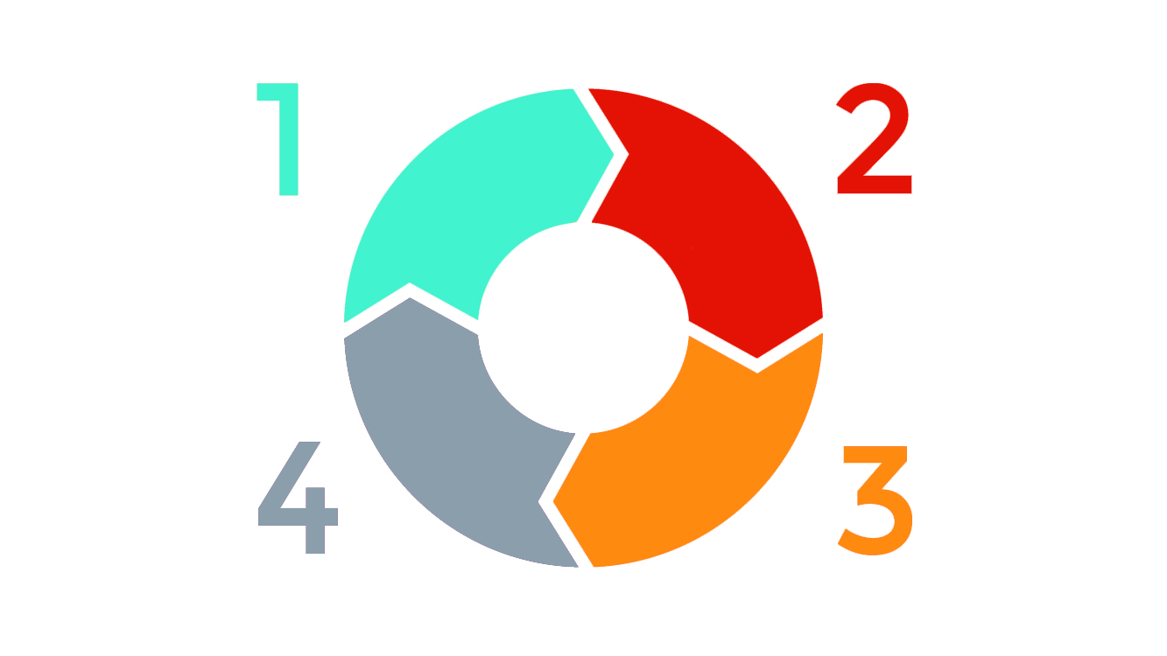
Evolución, situación actual y perspectivas del comercio internacional para las empresas españolas
Resumen de situación pre-COVID
—
EXPORTACIÓN
Incremento en el valor exportado ‘09 – ’19: +90%.
Empresas exportadoras: incremento del número total y de las regulares.
Exportación UE; ‘2009: 70% /‘2019: 65%
COMPOSICIÓN TECNOLÓGICA
Patrón invariado en composición tecnológica de las exportaciones.
Participación tecnología media-alta: 46%
Participación de alta tecnología: 8%
PARTICIPACIÓN EN EL COMERCIO
Buena inserción de las empresas españolas en las cadenas de valor globales.
Gran solidez de la cuota española en el comercio mundial de bienes.
Elevada participación en el comercio mundial de servicios, del 2,6%
INVERSIÓN EXTRANJERA DIRECTA
En 2018, récord de IED recibida. 46.000€ millones de IED productiva bruta.
Últimos 5 años en top 3 UE en proyectos greenfield.
IED emitida en el rengo de Francia, Reino Unido o Alemania. Por encima de Italia.

Slide 27
02.
Impacto de la actual crisis (hasta julio de 2020)

Slide 28
Evolución, situación actual y perspectivas del comercio internacional para las empresas españolas
¿Qué impacto hemos tenido hasta los últimos datos disponibles?
—
- De enero a julio, las exportaciones españolas de mercancías cayeron un 14,6% respecto al mismo periodo de 2019, y las importaciones un 18,2%.
El déficit comercial cayo un 54,2%. El saldo no energético pasó de déficit a superávit, y el déficit energético se redujo en un 35,4%.
Pero el efecto sobre el turismo, y la balanza de servicios, han hecho desaparecer prácticamente el previo superávit por cuenta corriente.
Exportaciones de otros países: Francia -21,1%; Alemania -13,1%; Italia -14%; Reino Unido -15,8%; Estados Unidos -16,3%; China -4,1%; Japón -15,9%.
Estimaciones para el conjunto del año: FMI -11,9%; OMC -9,2% (al alza sobre 12,9% en abril), con recuperación en 2021 del 7,2%...
Encuesta de Coyuntura de Exportación: Principal problema (44%) la caída en la demanda internacional, seguido de restricciones nacionales a la actividad, y de restricciones internacionales a la movilidad.

Slide 29
Evolución, situación actual y perspectivas del comercio internacional para las empresas españolas
Evolución de ventas a mercados seleccionados
—
Cae fuertemente la exportación en general, sobre todo a la UE y Reino Unido. China, la excepción.
.

Slide 30
Evolución, situación actual y perspectivas del comercio internacional para las empresas españolas
Evolución de ventas por sectores
—
Bajan sobre todo productos industriales. Alimentos y bebidas se mantienen (aunque los precios se resienten).
.

Slide 31
Evolución, situación actual y perspectivas del comercio internacional para las empresas españolas
Evolución de ventas por sectores industriales
—
4 -- Productos industriales y tecnología | -18,91%
401 -- Equipos y componentes electrónicos e informáticos | -6,01%
402 -- Tecnología agrícola | -6,29%
403 -- Tecnología de envase y embalaje | -3,56%
404 -- Tecnología para la industria alimentaria | -8,99%
405 -- Maquinaria de obras públicas, construcción, minería y transporte | -21,01%
406 -- Maquinaria para trabajar madera | -25,35%
407 -- Industria auxiliar cerámica | -15,31%
408 -- Maquinaria para piedra | -30,00%
409 -- Maquinaria y material eléctrico | -14,72%
410 -- Maquinaria textil | -31,86%
411 -- Maquinaria para caucho y plástico | 113,40%
412 -- Demás maquinaria y componentes industriales | -15,91%
413 -- Industria automoción | -25,86%
414 -- Industria ferroviaria | -41,11%
415 -- Industria aeronáutica | -38,43%
416 -- Industria naval | -53,87%
417 -- Industria espacial | 4,95%
418 -- Defensa y seguridad militar | -26,06%
419 -- Robótica | -22,97%
420 -- Máquina herramienta y fabricación avanzada | -22,66%
421 -- Fundición y siderurgia | -16,99%
422 -- Equipos para manipulación de fluidos | -11,83%
423 -- Moldes y matrices | -15,64%
424 -- Industrias de la ciencia | -9,66%
427 -- Tecnología y equipamiento sanitario | 0,12%
428 -- Equipos municipales | -32,01%
429 -- Equipos de protección y seguridad laboral | -33,80%
430 -- Protección contra incendios | 7,96%
431 -- Productos de limpieza e higiene profesional | 9,01%
432 -- Medio ambiente y producción energética | -34,71%
433 -- Industria química | -3,62%
434 -- Materiales de construcción | -11,63%
435 -- Materias primas, semimanufacturas y productos intermedios | -16,76%
436 -- Equipamiento para colectividades | -15,87%

Slide 32
Evolución, situación actual y perspectivas del comercio internacional para las empresas españolas
Evolución de ventas en sectores industriales por mercados seleccionados
—
También evolución dispar por mercados. Los peores, Reino Unido y América Latina.
.

Slide 33
Evolución, situación actual y perspectivas del comercio internacional para las empresas españolas
Evolución en el número de empresas exportadoras
—
Cae el número total de exportadores, pero los regulares resisten mucho mejor.
.

Slide 34
Evolución, situación actual y perspectivas del comercio internacional para las empresas españolas
Evolución por destinos seleccionados a lo largo del año 2020
—
La recuperación más rápida, en Asia, la más lenta, de nuevo, Reino Unido y América Latina.
.
.

Slide 35
Evolución, situación actual y perspectivas del comercio internacional para las empresas españolas
Evolución por sectores a lo largo del año 2020
—
Salvo bebidas, tienden a normalizarse, alimentos se frena, y productos industriales y de consumo se recuperan.
.
.

Slide 36
Evolución, situación actual y perspectivas del comercio internacional para las empresas españolas
Evolución de exportaciones e importaciones a lo largo del año 2020
—
Las importaciones cayeron más, y su recuperación es más lenta.
.
.

Slide 37
Evolución, situación actual y perspectivas del comercio internacional para las empresas españolas
Evolución de exportaciones e importaciones a lo largo del año 2019
—
Pero será difícil recuperar lo perdido… Y esto son sólo mercancías, en servicios (turismo), mucho peor.
.
.

Slide 38
03.
Tendencias de futuro
Acortamiento o regionalización de cadenas de valor:
  Previo. Pero alarma en febrero (China)
  Fenómenos de re-shoring.
Proteccionismo. Dual Circulation, Make in India… Junto con lo anterior, mas local!!
Escenario geopolítico:
  Guerra comercial China-USA. Acentúa lo anterior.
  Brexit (???)
Digitalización. E-commerce, AI, IoT…
Propósito corporativo y reputación, elementos de la marca. Sostenibilidad, cambio climático.

Slide 39
Evolución, situación actual y perspectivas del comercio internacional para las empresas españolas
Posibles nuevos sectores de oportunidad
—
Desde luego, arriesgado, y sólo orientativo.
Radicalmente distinto a lo precedente. Cualitativo, prospectivo, y sin sujeción a clasificaciones aduaneras.
Ejemplos, no exhaustivo
Ejercicio de análisis:
  ¿De qué va a crecer más la demanda? Por demografía, cambio tecnológico, regulación climática…
  Sobre eso, cruzar sectores en que nuestras empresas puedan tener cierta ventaja, por distintos motivos (regulatorios, históricos, tecnológicos…).

Slide 40
Evolución, situación actual y perspectivas del comercio internacional para las empresas españolas
Posibles nuevos sectores de oportunidad
—
1.- Ciclo integral del agua:
  Recurso escaso siglo XXI. Adaptación a cambio climático (sequías, inundaciones…).
  En España, mucha experiencia. Necesidad, regulación, tecnología.
  8 de las principales 20 empresas. PPPs.
2.- Nueva movilidad:
  Progreso tecnológico más incentivos regulatorios.
  Nuevos productos, nuevos componentes, nuevos clientes, nuevos canales…
  Empresas españolas de componentes, de TICs, energéticas, etc.
3.- Productos de consumo naturales/ecológicos:
  Sensibilidad creciente de determinados consumidores.
  Alimentos, o cosmética, los primeros. Moda, el siguiente.

Slide 41
Evolución, situación actual y perspectivas del comercio internacional para las empresas españolas
Posibles nuevos sectores de oportunidad
—
4.- Entretenimiento audiovisual:
  En transformación. Cambio de formatos, canales, y hábitos de consumo.
  Capacidades en series, animación, videojuegos…
  Ventajas en LatAm y Europa. Abordar otros?
5.- Infraestructuras resilientes y sostenibles:
  Liderazgo global, pero creciente competencia, y escasa presencia en zonas críticas.
  Diferenciación: Sostenibilidad (IFIs a la vanguardia) y PPPs.
6.- Tecnofinanzas, o Fintech:
  Mejor acceso a servicios, nuevos servicios, inclusión financiera…
  Liderazgo de nuestra banca minorista.
  Alianza con banca convencional. Internacionalización?

Slide 42
Evolución, situación actual y perspectivas del comercio internacional para las empresas españolas
Posibles nuevos sectores de oportunidad
—
7.- Biotecnología:
  Se junta todo: demografía, tecnología, clima…
  Diferentes verticales. En España, sobre todo roja y verde.
  Fuerte vocación internacional, fondos especializados…
8.- Aeronáutica y espacio:
  Hasta COVID, fuerte crecimiento (Asia).
  Tejido industrial muy completo. Airbus, pero no sólo. Drones.
  Espacio (satélites). Economía del dato, cambio climático…
9.- Ciberseguridad:
  Digitalización implica nuevas amenazas. Administración, grandes empresas, ok, pero mucho por hacer en PYMEs.
  Microempresas y start ups, pero con buen track record (premios internacionales), y apoyo público (Incibe).

Slide 43





Evolución, situación actual y perspectivas del comercio internacional para las empresas españolas
Ikastaroaren Babeslea / Patrocinador del curso / Course Sponsor
Antolakuntza Batzordea / Comité Organizador / Organising Committee

